Slide 1



ZLOGUJEMO
JA - BOL - KO

Slide 2


2
RO-ŽA

Slide 3
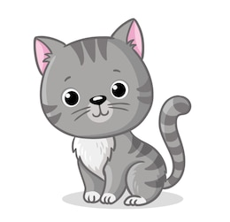
2
MU-CA

Slide 4

3
BA-NA-NE

Slide 5
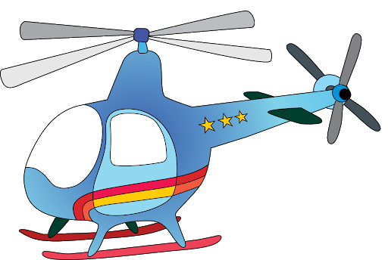
4
HE-LI-KOP-TER

Slide 6








VSAKI SLIČICI PREŠTEJ ZLOGE. KLIKNI NA SLIČICO IN PREVERI.

Slide 7






KATERA SLIČICA IMA ENAKO ŠTEVILO ZLOGOV KOT HRUŠKA?

Slide 8






KATERA SLIČICA IMA ENAKO ŠTEVILO ZLOGOV KOT HARMONIKA?

Slide 9

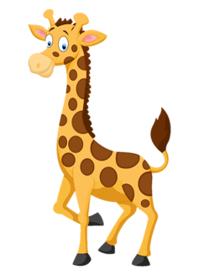




SLIČICAM DOLOČI PRVI ZLOG. KATERA SLIČICA ZAČNE NA ISTI ZLOG KOT ŽELOD?

Slide 10





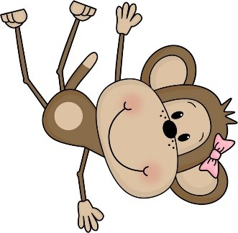
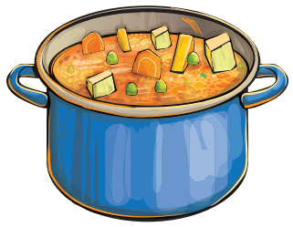
KLIKNI NA SLIČICO, KI ZAČNE NA ISTI ZLOG KOT ROBOT?

Slide 11






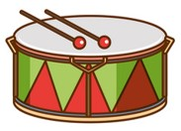
SLIČICAM DOLOČI ZADNJI ZLOG. KLIKNI NA SLIČICO, KI KONČA NA ISTI ZLOG KOT BUČA?

Slide 12




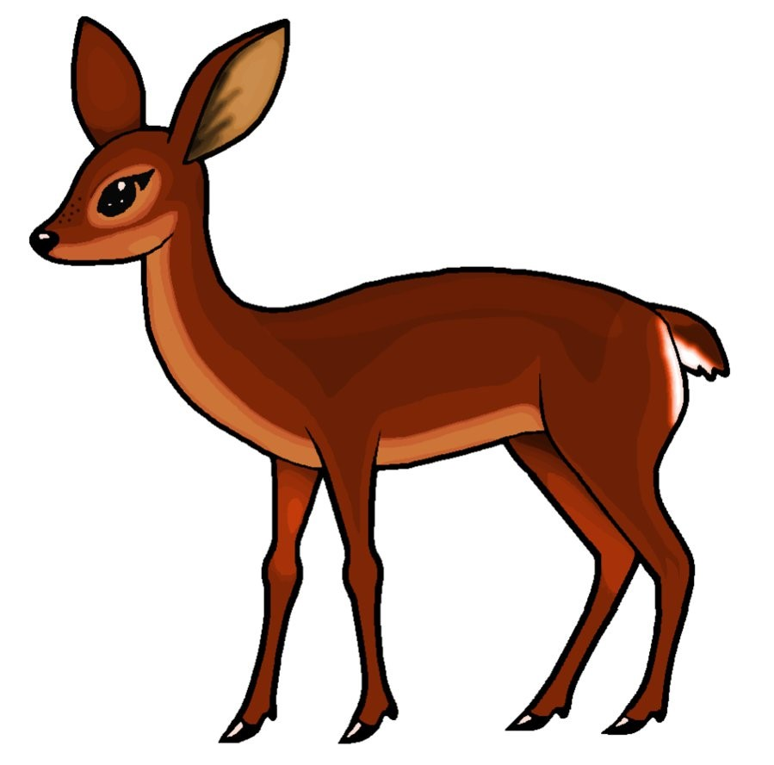


KLIKNI NA SLIČICO, KI KONČA NA ISTI ZLOG KOT SRCE?

Slide 13

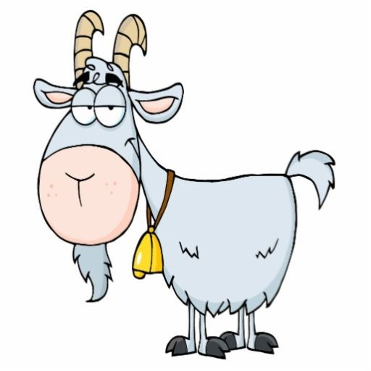

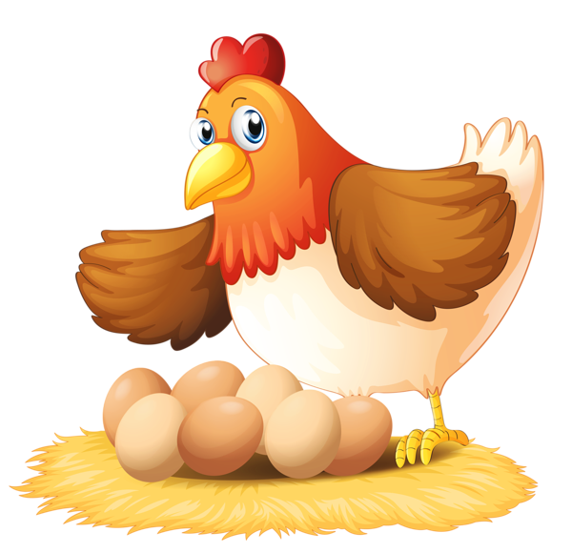



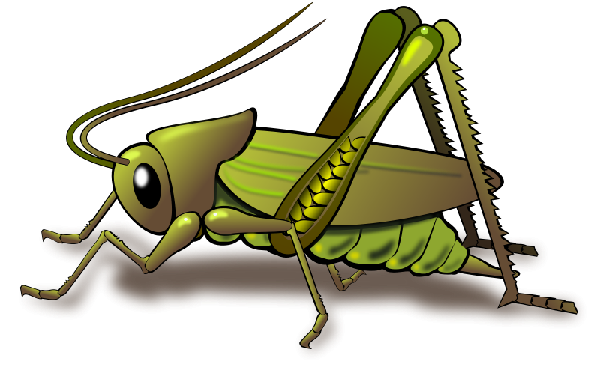
MED SLIČICAMI POIŠČI VSILJIVCA.

Slide 14


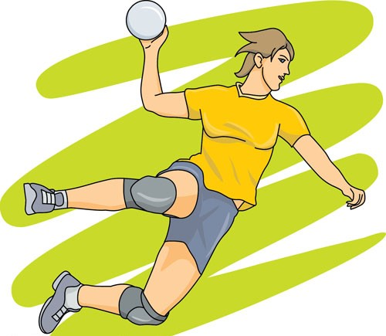
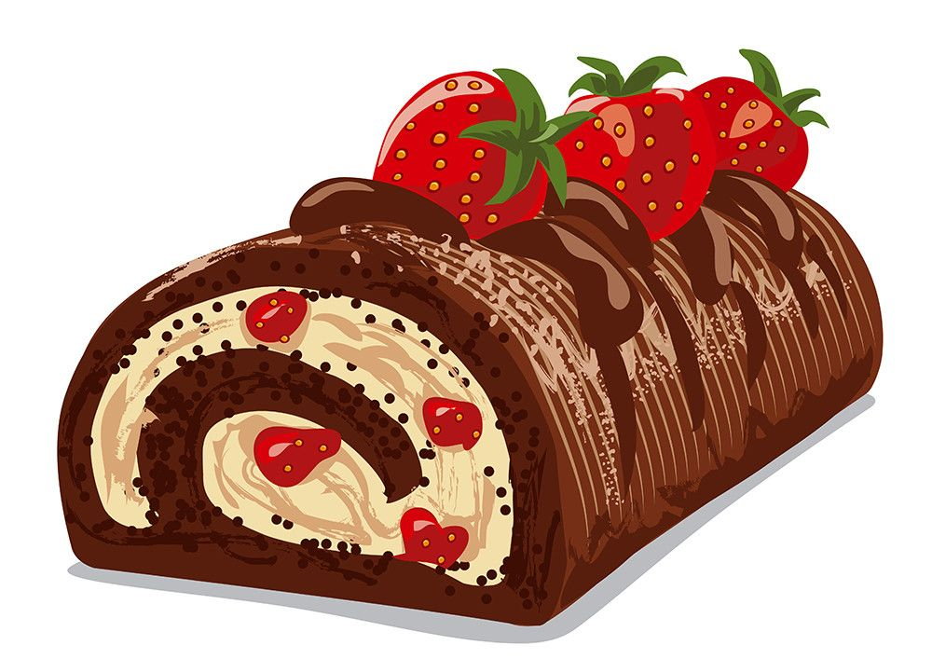
MED SLIČICAMI POIŠČI VSILJIVCA.

Slide 15

BRAVO, DOBRO TI GRE!

